Slide 1
Проект бюджета на 2016 год
Главный распорядитель - департамент образования мэрии

Slide 2
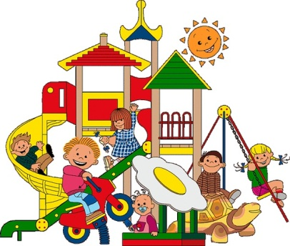



Сеть учреждений
65 – дошкольных учреждений
75 – общеобразовательных учреждений
19 – учреждений
внешкольной работы
3 – прочих учреждений

Slide 3
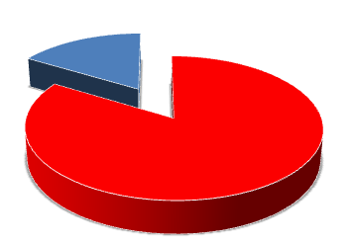

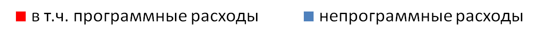
Структура бюджета
Всего - 2 231 971
363 921
2014 год
1 868 050
Всего - 2 213 644
2015 год
0
Всего – 1 968 644
2 213 644
0
1 968 644
2016 год

Slide 4
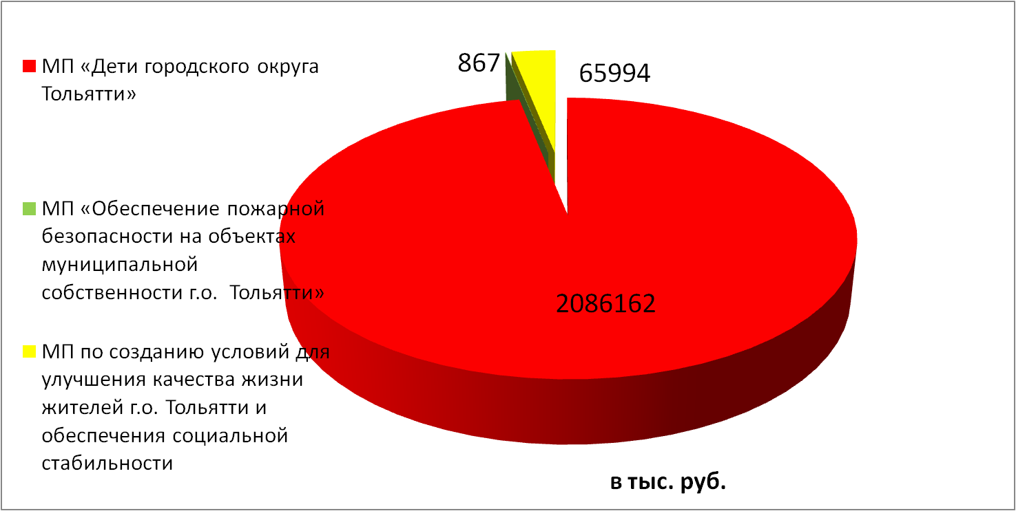
Программные расходы на 2016 год:
4 867 тыс. руб.
58 025 тыс. руб.
МП «Обеспечение пожарной безопасности на объектах муниципальной собственности г.о. Тольятти» и МП «Об энергосбережении и повышении энергетической эффективности в г.о. Тольятти»
МП по созданию условий для улучшения качества жизни жителей г.о. Тольятти и обеспечения социальной стабильности
1 905 752 тыс. руб.
МП «Дети городского округа Тольятти»

Slide 5
Муниципальная программа
«Дети городского округа Тольятти» на 2014-2016 годы:
тыс. руб.
Задачи программы | 2015 год | 2016 год
1. Удовлетворить потребности населения в дошкольном образовании | 317 835 | 266 700
2. Обеспечить безопасные условия пребывания детей в образовательных учреждениях за счет приведения зданий и сооружений в соответствие современным нормам и требованиям | 26 333 | 0
3. Создать условия для развития личности детей и молодежи | 2 518 | 2 518
4. Оказание муниципальных услуг в отрасли «Образование» | 1 726 846 | 1 576 335
5. Создание условий для удовлетворения запросов городского сообщества и личности в сфере образования | 54 755 | 60 199
ИТОГО | 2 128 287 | 1 905 752

Slide 6
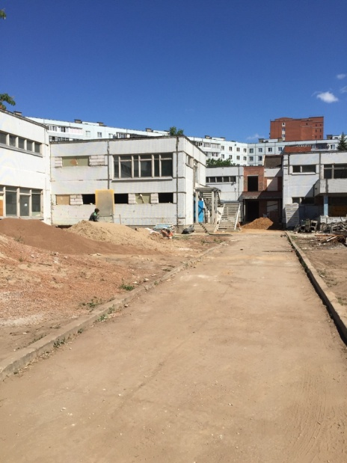
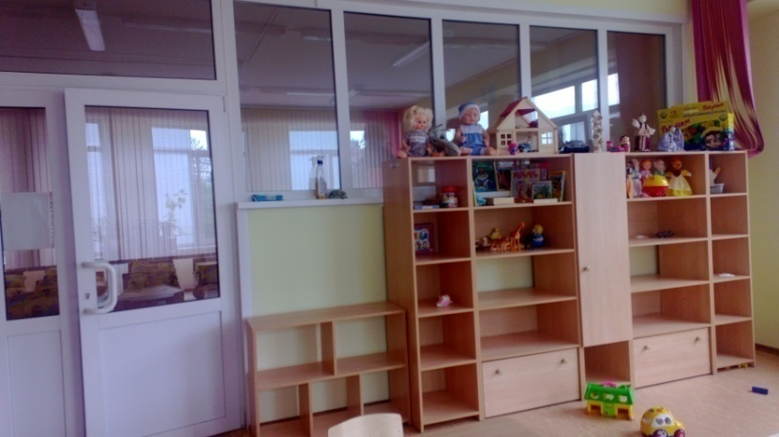
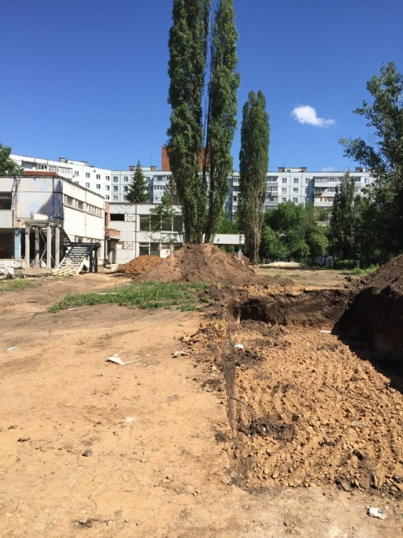
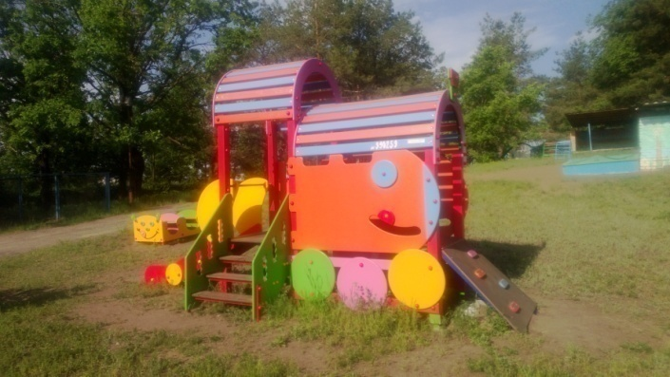
МП «Дети городского округа Тольятти»:
«Удовлетворить потребности населения в дошкольном образовании» 2015 год
Задача 1
Капитальный ремонт
и оснащение новых групп
детских садов
Проектирование объекта муниципальной собственности здания школы
№ 15
по адресу:
ул. Ингельберга, 52
Реконструкции зданий
детского сада № 79 "Гусельки"
по адресам:
б-р Туполева, 18
и б-р Баумана, 12
Сумма 16 929 тыс. рублей
Сумма – 3783 тыс. рублей
Сумма 1 103 тыс. рублей

Slide 7
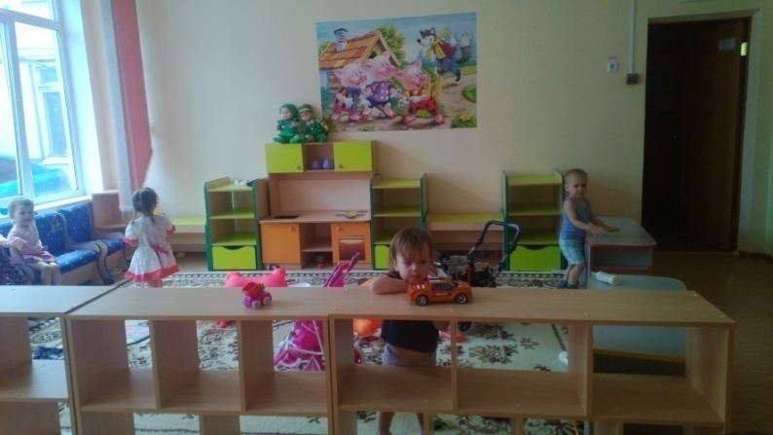
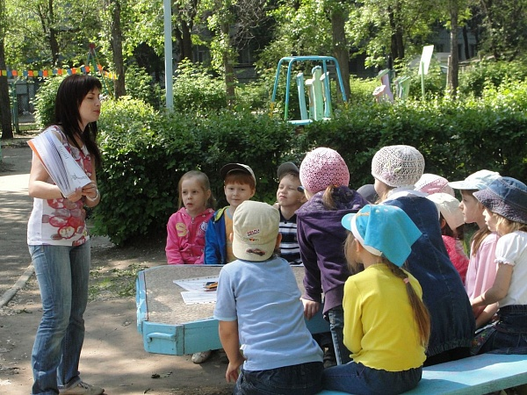
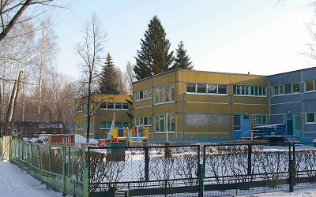
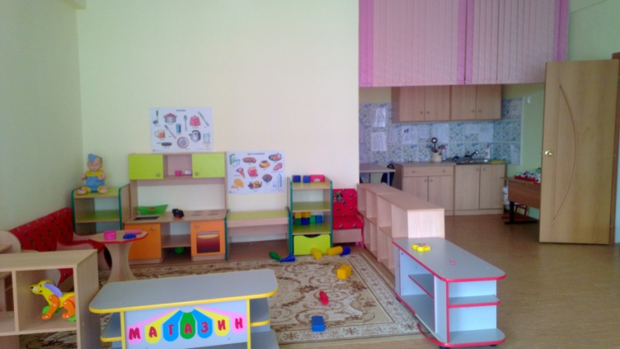
МП «Дети городского округа Тольятти»:
«Удовлетворить потребности населения в дошкольном образовании»
Задача 1
Субсидии некоммерческим организациям
2015 год
– 291 424 тыс. рублей
– 266 700 тыс. рублей
2016 год

Slide 8
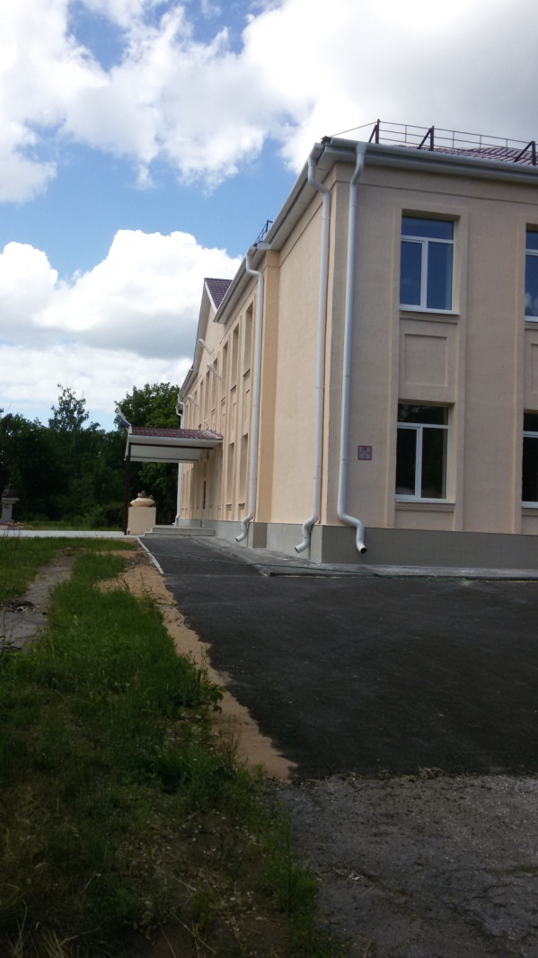
Задача 2
МП «Дети городского округа Тольятти»:
«Обеспечить безопасные условия пребывания детей
в образовательных учреждениях за счет приведения зданий и сооружений в соответствие современным нормам и требованиям» 2016 год - 0 тыс. рублей
867
тыс. рублей
МП «Обеспечение пожарной безопасности»
в т.ч.:
4 000 тыс. рублей
58 025
тыс. рублей
МП
по созданию условий для улучшения качества жизни жителей
г. о. Тольятти
и обеспечения социальной стабильности
ремонт веранд
- 867 тыс. руб.
МП «Об энергосбережении и повышении энергетической эффективности в городском округе Тольятти на 2014-2016гг.»

Slide 9
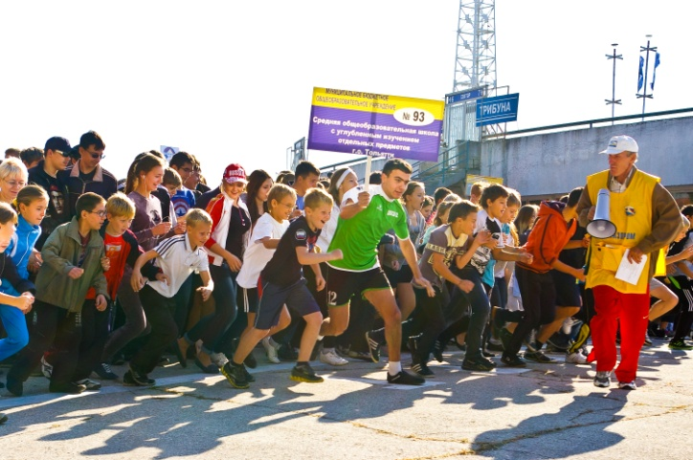
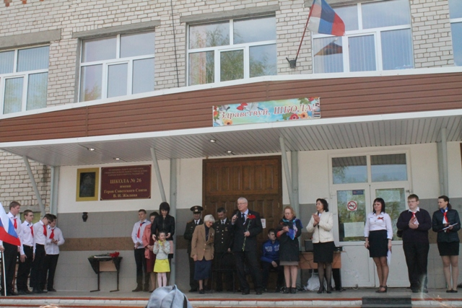
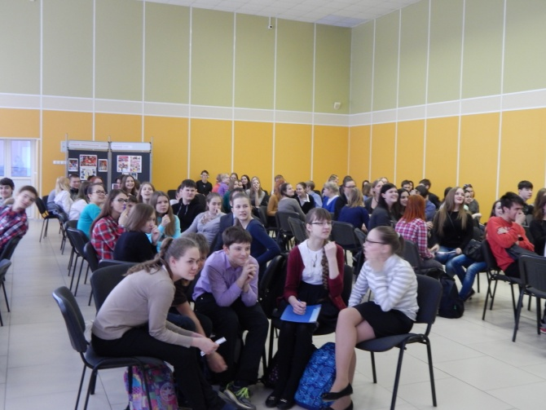
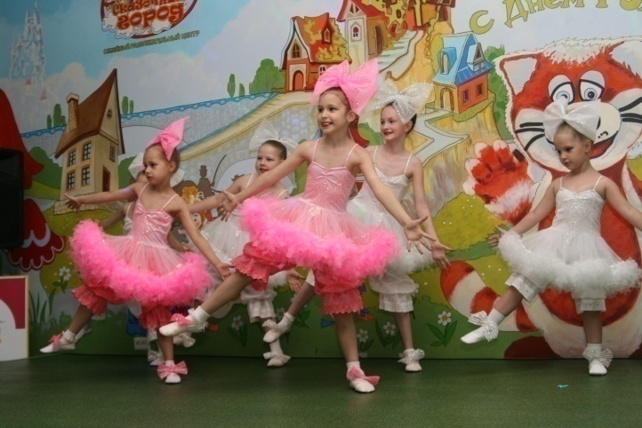
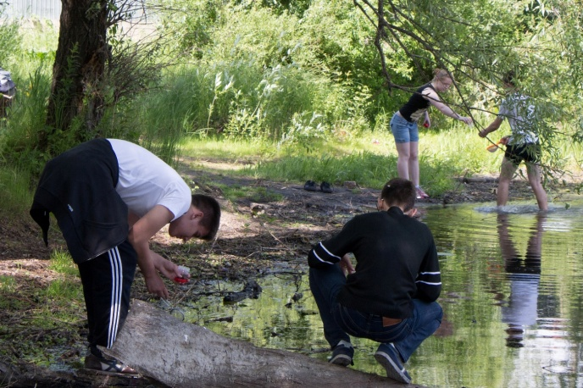
Задача 3
МП «Дети городского округа Тольятти»:
«Создать условия для развития личности детей и молодежи»
2015 год
2 518 тыс. рублей
2016 год
2 518 тыс. рублей

Slide 10
МП «Дети городского округа Тольятти»:
«Оказание муниципальных услуг
в отрасли «Образование»
«Создание условий для удовлетворения запросов городского сообщества
и личности в сфере образования»
Задача 4
Задача 5

